Slide 1
Инструкция по записи ребенка в объединения дополнительного образования

Slide 2
Важно
Запись в объединения дополнительного образования на 2025 – 2026 учебный год начнется с 01.06.2025 года.
Подача заявлений на обучение по программам дополнительного образования на первый год обучения осуществляется в электронном виде с использованием Портала государственных услуг Российской Федерации и Навигатор дополнительного образования в сети «Интернет» по адресу: https://dod.obr03.ru/additional-education
Заявление от лиц, желающих продолжать обучение со второго и последующих годов, подается непосредственно в учреждение путем подачи заявления на бумажном носителе.
Для заявителей младше 14 лет заявление может быть подано только от лица законного представителя (родитель, усыновитель, опекун, попечитель).
С 14 до 18 лет заявление может быть подано как самим учащимся, так и его законным представителем.
Предоставляемые документы: документ, удостоверяющий личность Заявителя; документ, удостоверяющий личность ребенка (свидетельство о рождении или паспорт), при записи в спортивные секции – справка из поликлиники о состоянии здоровья.

Slide 3
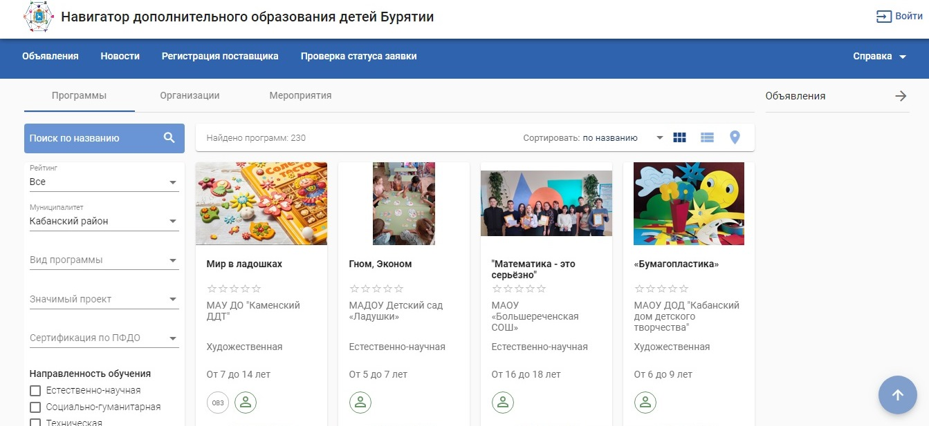
Зайдите на сайт: ,https://dod.obr03.ru/additional-education перейдите в раздел «Организации». Выберите муниципалитет.

Slide 4
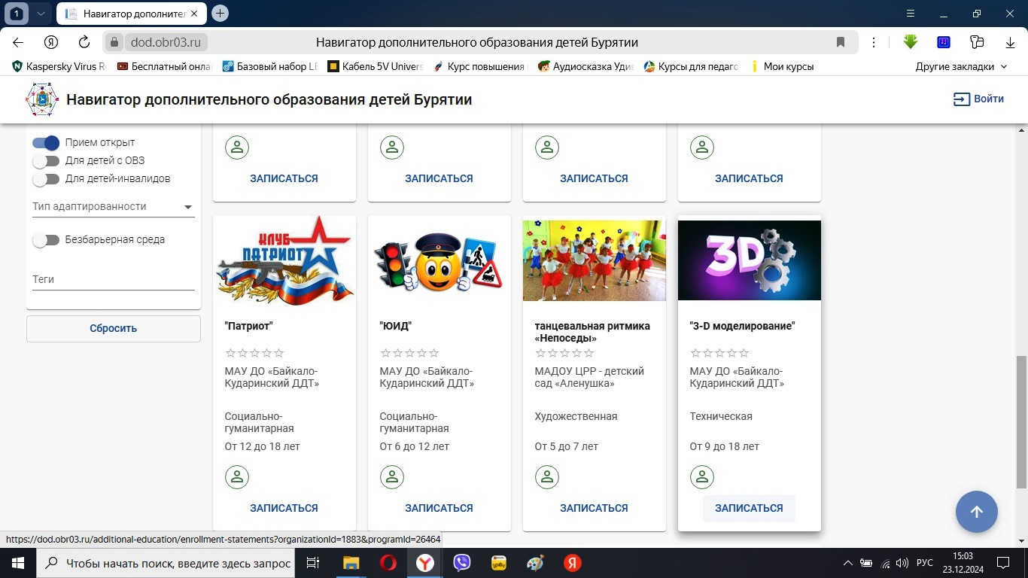
Подберите подходящую программу и нажмите кнопку «Записаться»

Slide 5
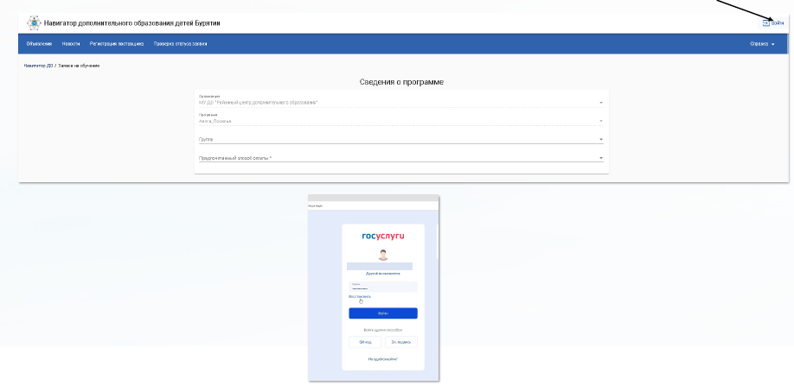
Авторизация
Пройдите авторизацию через портал Госуслуг

Slide 6
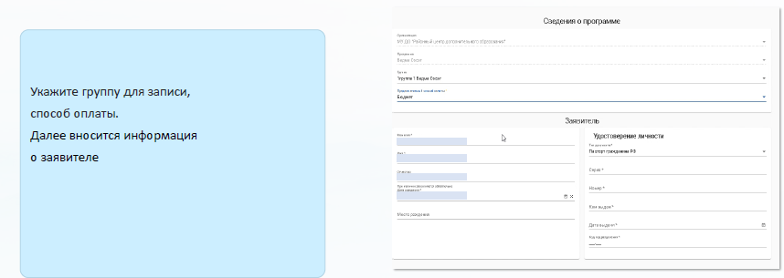
Шаг 3. Заполнение данных

Slide 7
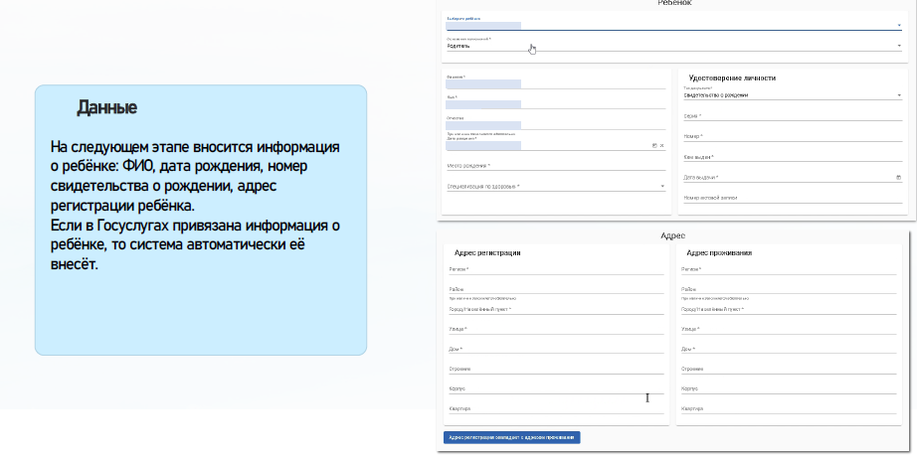
Шаг 3 Заполнение данных.

Slide 8
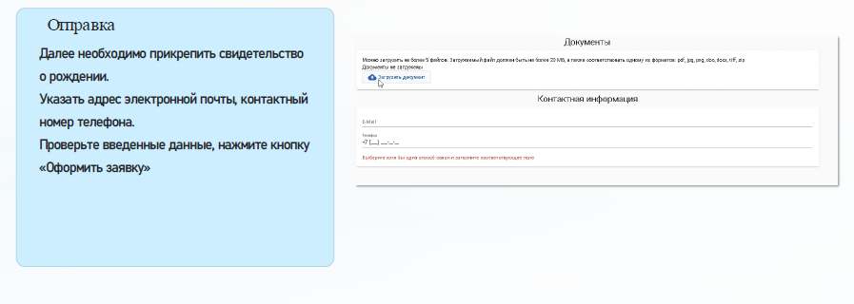
Шаг 3 Заполнение данных

Slide 9
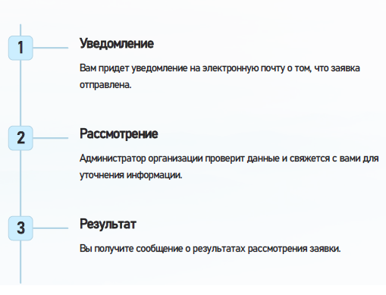
Шаг 4. Ожидание результата

Slide 10
Ждем вас в новом учебном году!

